Slide 1


QG STUDIO
汇报人：苏志鹏
汇报时间：2024年5月14日

Slide 2
1
项目介绍
2
项目亮点
答辩目录
3
项目难点
Directory
4
心得体会

Slide 3
1
项目介绍

Slide 4
项目简介
这是一个在线学习平台，本项目旨在开发一个在线学习平台，为学生和教师提供一个便捷的教学与学习环境。学生可以通过平台选择和参与教师创建的选修课程，进行课程学习和答题，教师可以创建课程、管理课程内容和监控学生学习情况。
1.教师模块：创建课程、教师信息、管理课程、查看报名学生情况、添加题目、查看学生答题情况、统计分析、参与讨论
2.学生模块: 注册与登录、学生信息、浏览课程、选择课程、学习课程、查看答题情况、学习记录、学习情况、学习讨论
项目介绍
项目亮点
项目难点
心得体会

Slide 5
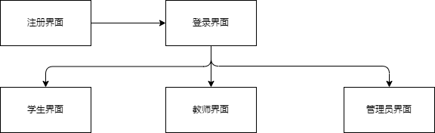
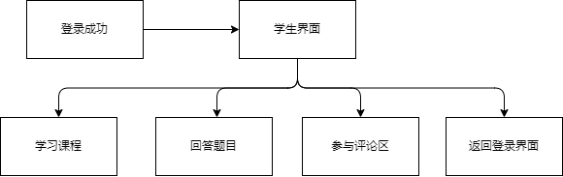
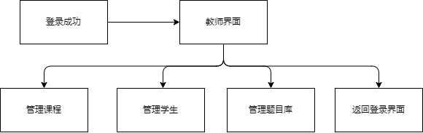
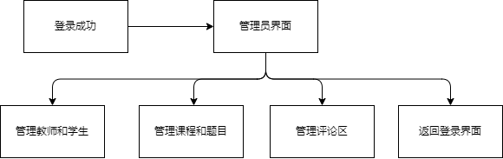
设计思路
项目介绍
项目亮点
本项目分为四个模块，再进行完登录之后，根据不同的用户身份展示相对应的用户界面
项目难点
学生的登录用户界面
心得体会
教师的登录用户界面
管理员的登录用户界面

Slide 6
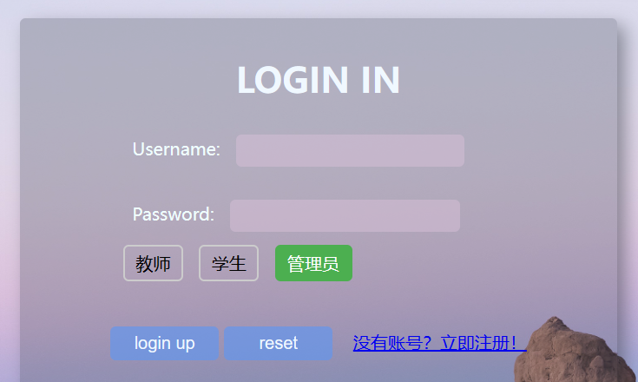
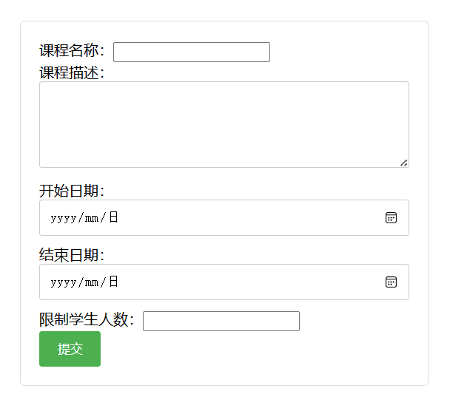
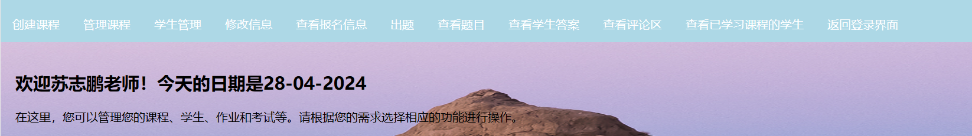
页面展示
项目介绍
项目亮点
项目难点
登录页面展示
加入课程功能展示
心得体会
教师用户界面展示

Slide 7
2
代码亮点

Slide 8

项目亮点
额外实现管理员系统
用api提供时间戳
调用了idea中自带的获取系统时间的api，能够用户提供今日日期，并且使报名时间在规定范围内
为了更好的系统化管理数据，添加了多一个管理员界面来管理系统数据，使数据库里的数据都是合理的。
亮点一
亮点四
项目介绍
项目亮点
项目难点
心得体会
运用了druid连接池
预防mysql注入
亮点二
亮点三
使用该技术可以在同时创造多个有效连接，使得连接使用更合理化，减少了对连接资源的浪费和获取连接的时间。
运用了prepare statement的方法来预防mysql注入，避免了无需密码直接登录的情况，使得信息更加安全

Slide 9
项目亮点
在登录界面使用了正则表达式
使用了验证码
亮点一
亮点四
在注册页面中使用了验证码的形式，当验证码输入正确才能够进行注册，相当于人机验证，提高了项目安全性。
项目介绍
合理地使用正则表达式可以有效规范用户的数据输入，避免对无效数据的读取。
项目亮点
项目难点
心得体会
使用了MD5的方式储存数据
亮点二
亮点三
运用了表的关联
MD5在储存数据时单项保密提供一串散列值来替代原本数据，使数据更安全传递时也更加完整。
运用多表关联的方法，避免了产生多表之间数据对不上的问题，使其更有逻辑性。

Slide 10
3
项目难点

Slide 11
项目难点
功能权限设置
学生不能更改课程，而老师可以，不同的身份之间的权限不同，所以使用method变量储存身份，对用户进行权限设置，使整个项目更合理化，功能更符合用户需求。
时间格式统一
在进行时间比较时无法避免的是课程中的规定时间内报名，而时间格式不同则无法进行比较，所以在前端中我使用了日历的形式来选择时间，确保数据库的时间格式都是年月日。
难点一
难点四
项目介绍
项目亮点
项目难点
创建题目时多种类型
心得体会
题目分选择题，填空题，判断题，选择题中有选项，每种题型格式不一，解决思路是创建题目类型数据，对于不同种类型在表格展现中展示相应的数据，不需要的则不展现，实现对数据库的有条件处理。
对于表格中的内容构建
需要关注表格中具体含有什么内容，方便表与表之间的数据联系，也展示用户需要的所有数据，所以我花了一天的时间先进行框架构建。
难点二
难点三

Slide 12
4
心得体会

Slide 13
心得体会
1.第一次做项目的宝贵经验：
对于整体的框架搭建，其中所需要的联系配合，都需要一个缜密的思维去反复推敲，非一日之功，第一次做项目也让我体验到了不一样的感觉，从不同中的工具，和与时俱进的技术淘汰所带来的新知识的吸纳，都是不一样的体验。
2.持续迭代和项目优化：
在于对于具体细节的考虑，要注重项目的耦合性，尽量使耦合性降低，便于项目的维护与修改，如果项目的独立性不够，会使得发现一些关键性的遗漏的更改会浪费大量的时间和造成大量的bug修复。
3.不断学习的必要性：
实现不同的功能需要不同的技术栈的知识，促进我不断学习新技术的动力，在以后也必然需要去学习更多新的技术，如何利用互联网去学习技术成为了我本次的重大收获，从各个渠道去获取知识丰富自己。
项目介绍
项目亮点
项目难点
心得体会

Slide 14


恳请各位批评指正
Thanks for listening

